Slide 1
數字記憶回溯訓練

Slide 2
第一階段
以下將看到一連串包含1-9之間的數字，一次一個
若目前出現的數字和前一個數字相同
則按鍵盤右鍵<P>
若數字不同則不要按鍵，系統將自動跳至下一個數字
<按下鍵盤空白鍵，實驗開始>

Slide 3
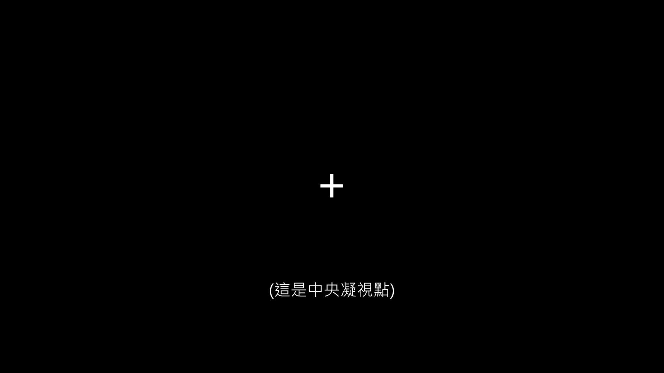

Slide 4
4

Slide 6
3

Slide 8
3
( 數字 5 和上一個數字一樣，則按下P鍵 )

Slide 10
7

Slide 12
6

Slide 14
5

Slide 16
5
( 數字 5 和上一個數字一樣，按下P鍵 )

Slide 17
第二階段
以下將看到一連串包含1-9之間的數字，一次一個
若目前出現的數字和上、上(前前)一個數字相同
則按鍵盤右鍵<P>
若數字不同則不要按鍵，系統將自動跳至下一個數字
<按下鍵盤空白鍵，實驗開始>

Slide 18
9

Slide 20
7

Slide 22
9
( 數字 9 和上、上一個數字一樣，按下P鍵 )

Slide 24
7
( 數字 7 和上、上一個數字一樣，按下P鍵 )

Slide 26
3

Slide 28
7
( 數字 7 和上、上一個數字一樣，按下P鍵 )

Slide 30
4

Slide 32
8

Slide 34
8

Slide 36
8
( 數字 8 和上、上一個數字一樣，按下P鍵 )

Slide 37
得分回饋畫面說明
您在這個區段獲得的分數為__(您的分數)__ /100分
以上為各訓練區段結束後會顯示的區段總分
滿分為100分

Slide 38
得分回饋畫面說明
您最後的得分為__(您的分數)__/100
以上為訓練結束後會顯示的最後總分
滿分為100分

